Slide 1
ShuffleNet: An Extremely Efficient Convolutional Neural Network for Mobile Devices
汇报人：汪俊彦

Slide 2
论文核心：
Group Convolution
Channel Shuffle Operation

Slide 3
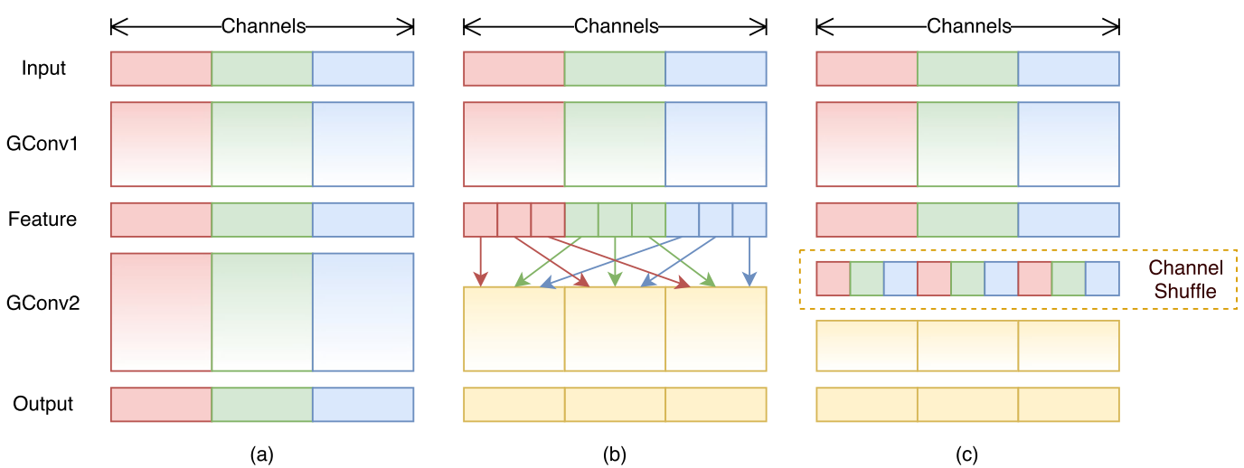
Channel Shuffle Operation
(a)：每个输出通道仅与组内输入通道的相关，无串扰。
(b)：GConv2从GConv1取不同组数作为输入。
(c)：添加Channel Shuffle操作，等效于(b)。

Slide 4
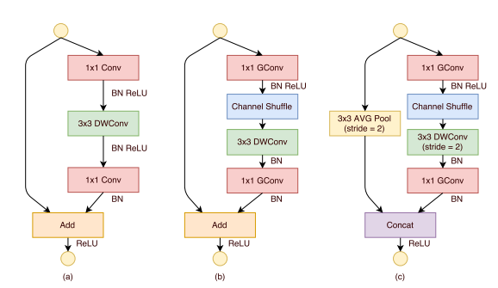
ShuffleNet Units
注意：两种Shuffle Units的区别。
Shuffle Units: stride=1
Shuffle Units: stride=2

Slide 5
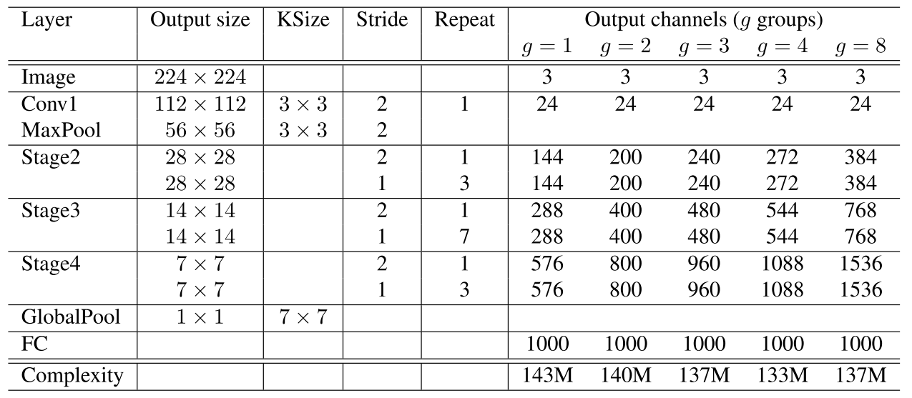
ShuffleNet 网络模型

